Slide 1
FARMACOLOGIA CLINICA
Mtra. M. Vania Vázquez Velázquez

Slide 2
Evaluación
Examen 30%
Tarjetero 30%
Tareas 20%
Exposición 10 %
Participación 10%

Slide 3
MODULO I- FARMACOLOGIA GENERAL
1.1 Conceptos y principios generales de farmacología
1.2 farmacocinética I
1.2 absorción
1.3 Distribución de fármacos
1.4 farmacocinética II
1.5 Metabolismo
Excreción de fármacos

Slide 4
Glosario terminología
FARMACO: Toda sustancia química cuyo origen puede ser natural, sintético, semisintético o biotecnológico que al interactuar con un organismo vivo da lugar a una respuesta biológica medible.
La farmacología: es la ciencia biomédica que estudia el origen, las propiedades fisicoquímicas de los fármacos y las interacciones fármaco-organismo. Se considera de manera general como el estudio de los fármacos, y tiene una connotación clínica cuando dichos fármacos son utilizados para el diagnóstico, prevención y tratamiento de una enfermedad
Medicamento: Para el uso clínico, los fármacos se expenden y administran principalmente en la forma de medicamentos, los cuales contienen uno o la combinación de varios fármacos en conjunto con otras sustancias denominadas excipientes, estos últimos son compuestos inertes que facilitan su administración
Droga Desde el punto de vista farmacológico, es aquella sustancia de abuso que puede tener origen en la naturaleza o ser producida de manera sintética. Sin embargo, muchos fármacos pueden caer en el rubro anterior y ser considerados una droga

Slide 5
Farmacología clínica Ciencia y especialidad médica que utiliza los principios científicos de la farmacología para entender la interacción entre los fármacos y el organismo humano. Como especialidad médica de forma multidisciplinaria participa en el aumento de la eficacia y la disminución de riesgos del uso de medicamentos en el humano.
Toxicología Es la rama de la farmacología que estudia los efectos tóxicos de las sustancias químicas sobre los sistemas vivos, desde células individuales hasta seres humanos o ecosistemas complejos
Farmaco vigilancia El estudio de los determinantes, características y efectos del uso de los medicamentos en grandes poblaciones a través de un conjunto de actividades que tratan de la detección, valoración, comprensión y prevención de las reacciones adversas o de cualquier otro problema relacionado con los fármacos, sustancias herbolarias, medicamentos y vacunas
Posología Estudio de la cantidad de medicamento que se requiere para poder producir los efectos terapéuticos deseados

Slide 6
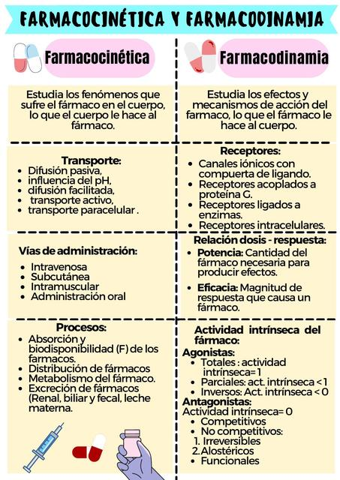

Slide 7
La farmacocinética, como su propio nombre indica (cinética = movimiento), estudia el movimiento del fármaco en el interior del organismo y cómo va cambiando a su paso por los distintos órganos. Es decir, estudia lo que el organismo le hace al fármaco, el famoso LADME.⁣
La farmacodinamia, en cambio, hace lo contrario. Estudia lo que el fármaco le hace al organismo. Es decir, se centra en el estudio de los mecanismos de acción, interacciones fármaco-receptor, etc.⁣

Slide 8
IMPORTANTE
Farmacodinamia: Rama de la farmacología encargada de estudiar las acciones y los efectos de los fármacos sobre los distintos aparatos, órganos, sistemas y su mecanismo de acción bioquímico o molecular.

Slide 10
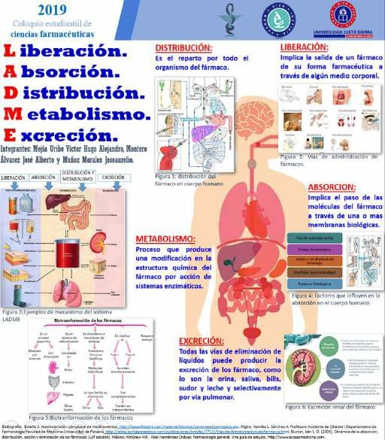

Slide 11
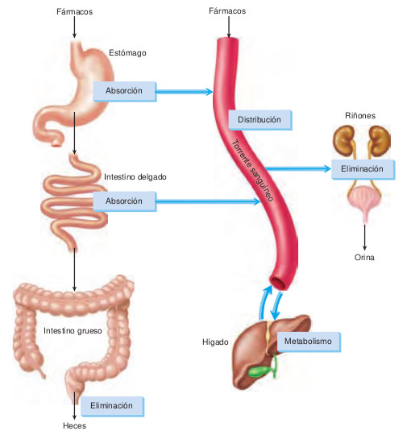

Slide 12
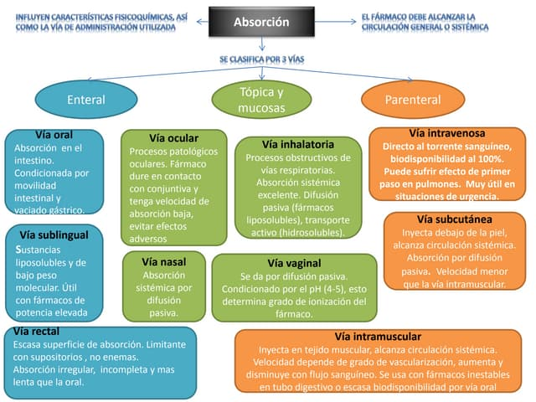

Slide 15
